Slide 1
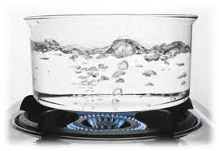
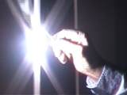
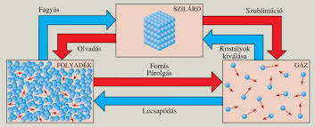
Részösszefoglalás
Gyakorlás

Slide 2
1.Válogasd szét a következő tulajdonságokat és változásokat! (T; V-vel jelöld a lapon!)
Piros 2. mérgező 3. 20 g 4. párolgás
5. Szublimálás 6. maró 7. jó illatú 8. cukorból hevítés hatására szén és víz lesz
9.Szilárd 10. éghető 11. metán 12. Mg égése
13. 18 cm³ 14. eltörik 15. lecsapódás 16. KMnO₄ hevítése 17. cukor égetése
18. KMnO4 oldása vízben 19. rozsdásodó

Slide 3
Tulajdonság: 1. 2. 3. 6. 7. 9. 10. 13. 19.
Változás:4. 5. 8. 12. 14. 15. 16. 17. 18.
Melyik a kakukk tojás?
11. anyag
Hogyan csoportosítjuk az anyagok tulajdonságait?
2. Az 1. feladatban felsorolt tulajdonságokat csoportosítsd! (F; K betűt írj a lapra!)

Slide 4
Fizikai tulajdonság:1. 3. 7. 9. 13.
Kémiai tulajdonság:2. 6. 10. 19.
Hogyan ismerjük meg az anyag fizikai tulajdonságait?
Hogyan ismerjük meg az anyag kémiai tulajdonságait?
3. Csoportosítsd a felsorolt változásokat! (F; K betűt írj a lapra!)

Slide 5
Fizikai: 4. 5. 14. 15. 18.
Kémiai:8. 12. 16. 17.
Mi történik fizikai változáskor?
Mi történik kémiai változáskor?
A kémiai változásokat a kiindulási és keletkezett anyagok száma szerint hogyan csoportosítjuk?
4.Csoportosítsd a felsorolt kémiai változásokat: (Írj B vagy E betűt a lapra!)

Slide 6
Egyesülés:12.
Bomlás: 8. 16.
Mi az egyesülés?
Mi a bomlás?
A fizikai és kémiai változásokat milyen energiaváltozás kíséri?
5. Csoportosítsd a fizikai és kémiai változásokat energia változás szerint!(Írj endo; exo szót a lapra!)

Slide 7
Exoterm: 12. 15. 17.
Endoterm:4. 5. 8. 16.
6. Melyik halmazállapotra jellemző: (lapon dolgozz!)
Alakja változó, térfogata állandó, részecskék távolsága…
Alakja állandó, részecskék távolsága kicsi, térfogata….
Részecskék távolsága nagy, alakja és térfogata…

Slide 8
Alakja változó, térfogata állandó, részecskék távolsága közepes - folyékony
Alakja állandó, részecskék távolsága kicsi, térfogata állandó - szilárd
Részecskék távolsága nagy, alakja és térfogata változó – gáz
7. Írd halmazállapot-változások elé és mögé a megfelelő halmazállapotokat! (Lapon dolgozz!)

Slide 9
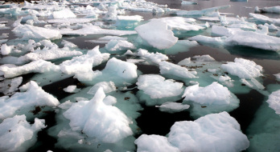
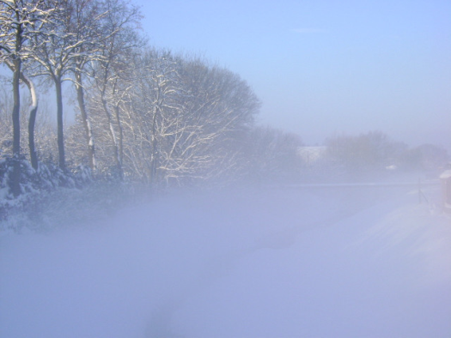
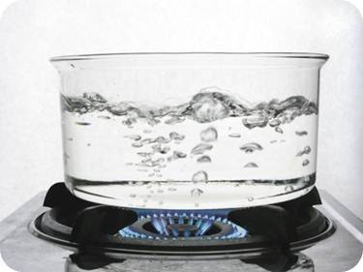
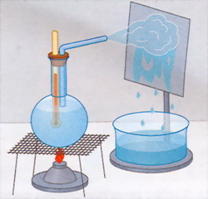
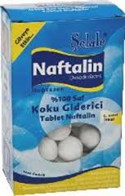
olvadás
párolgás
forrás lecsapódás
fagyás
szublimálás

Slide 10
Szilárd olvadás folyékony
Folyékony párolgás gáz
Folyékony forrás gáz
Gáz lecsapódás folyékony
Folyékony fagyás szilárd
Szilárd szublimálás gáz
8. Az eddig tanult anyagokat csoportosítsd halmazállapot és összetétel szerint! (A lapon dolgozz!)

Slide 11
 | Szilárd | folyékony | gáz
elem | Vas, Alumínium Szén, réz, jód, kén, | higany, | Oxigén, nitrogén Argon, klór
vegyület | konyhasó | víz | Szén-dioxid Metán Kén-dioxid
keverék | Jódozott só Rizses hús | málnaszörp | levegő

